Slide 1
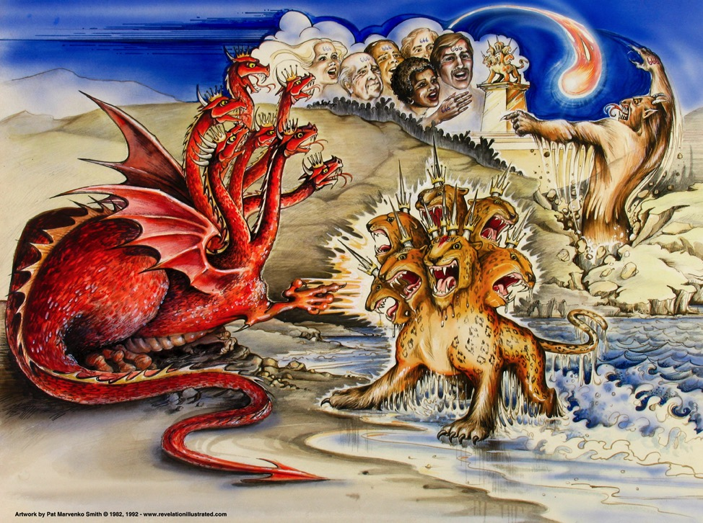
Binatang-binatang dalam Wahyu 13
387
Naga =
Setan
Binatang Darat =
Nabi Palsu
Binatang Laut =
Antikris
Used with permission
Dr. Rick Griffith • Singapore Bible College • BibleStudyDownloads.org
Notes:
Slide 83 is adapted from Rev 1 intro slide
Slides 84-91 copied from Rev 20-22 presentation

Slide 2
Slides on
Wahyu 13

Slide 3
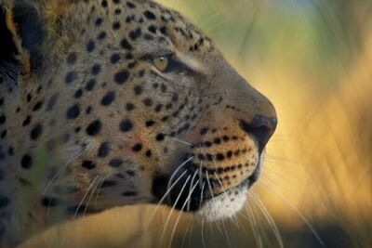
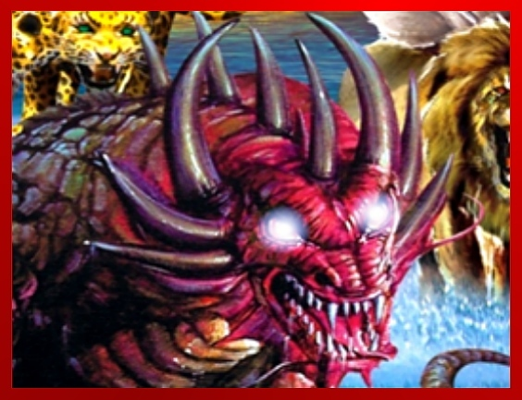
Binatang
387
“Lalu aku melihat seekor binatang keluar dari dalam laut, bertanduk sepuluh dan berkepala tujuh; di atas tanduk-tanduknya terdapat sepuluh mahkota dan pada kepalanya tertulis nama-nama hujat. ²Binatang yang kulihat itu serupa dengan macan tutul, dan kakinya seperti kaki beruang dan mulutnya seperti mulut singa. Dan naga itu memberkan kepadanya kekuatannya, dan takhtanya dan kekuasaannya yang besar" (13:1-2).
Notes:
"The three animals named in Revelation 13:2 remind us of the four beasts Daniel saw in his dream (Dan. 7): a lion (Babylon), a bear (Media-Persia), a leopard (Greece), and a “terrible beast” (the Antichrist). John saw these animals, or kingdoms, in reverse order since he was looking back, while Daniel was looking ahead. The final world empire will be rooted in all the previous empires and unite in one their evil and power. Added to the ferocity of these beasts will be Satan's own power, throne, and authority!" (Wiersbe).

Slide 4
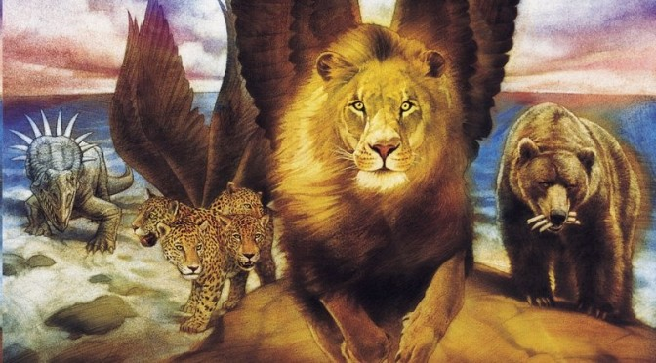
Wahyu 13 menyebutkan tentang bangsa-bangsa di Daniel 7
331
Notes:
Slides 3-8 appear in the Revelation 1-12 slide show as slides 104-109 so just copy the translated slides from there.

Slide 5
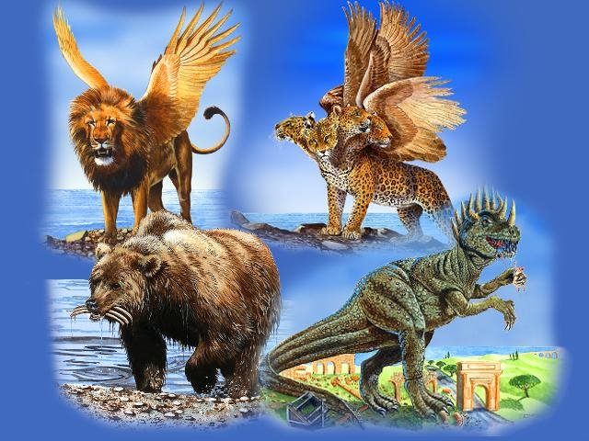
Wahyu 13 menyebutkan tentang bangsa-bangsa di Daniel 7
331
Babel
Yunani
Romawi
Persia
Notes:
Slides 3-8 appear in the Revelation 1-12 slide show as slides 104-109 so just copy the translated slides from there.

Slide 6
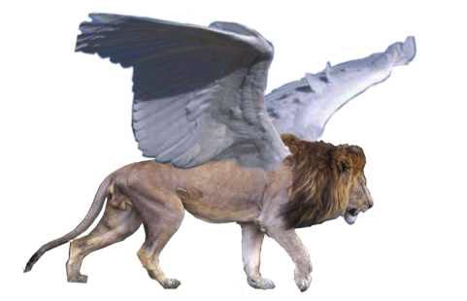
Binatang 1: Singa Bersayap (Babel)
331

Slide 7
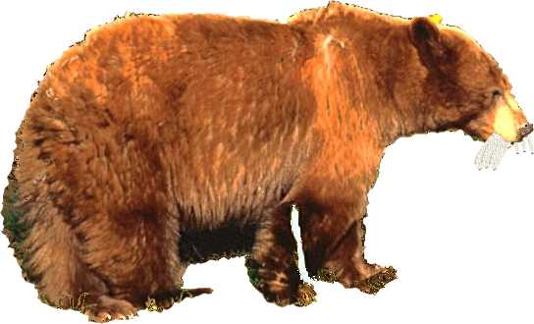
Binatang 2: Beruang (Persia)
331

Slide 8
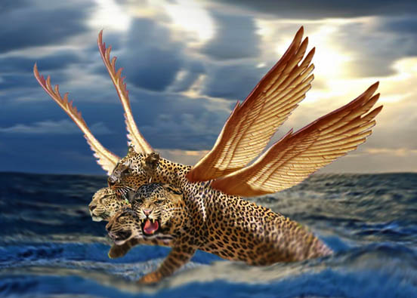
Binatang 3: Macan Tutul (Yunani)
331

Slide 9
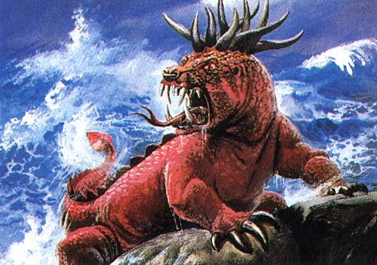
Binatang 4: Yg menakutkan (Roma)
331
Daniel 7:7

Slide 10
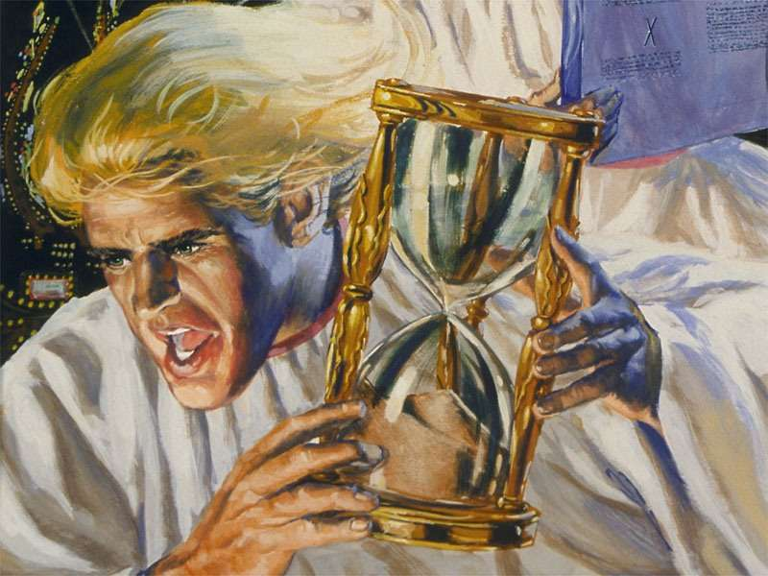
Tanduk Kecil pada Binatang 4 (Antikris)
331
Daniel 7:8

Slide 11
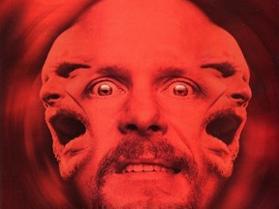
“Tritunggal” yang keji
387
“Bapa" =
Setan
“Anak" =
Antikris
“Roh" =
Nabi Palsu

Slide 12
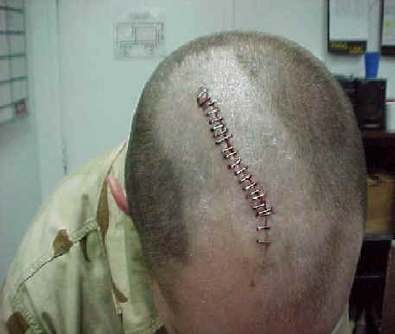
“Maka tampaklah kepadaku satu dari kepala-kepalanya seperti kena luka yang membahayakan hidupnya, tetapi luka yang mem-bahayakan hidupnya itu sembuh. Seluruh dunia heran, lalu mengikut binatang itu ⁴Dan mereka menyembah naga itu, karena ia memberikan kekuasaan kepada binatang itu. Dan mereka menyembah binatang itu, sambil berkata: “Siapakah yang sama seperti binatang ini? Dan siapakah yag dapat berperang melawan dia?”" (13:3-4).
388
Notes:
Satan worship is becoming much more popular in the USA, even though Satan does not care if people worship him or something or someone else—as long as this is not God! Every major city in the USA has a Satanic church. One former Satanic priest, Mike Warnke, is now a Christian. He estimates that 80% of missing persons who have never been found were offered as human sacrifices.
"Not only will there be wonder, but there will also be worship (Rev. 13:4). Worship is the one thing Satan has always wanted (Matt. 4:8–10), and he will receive it through “the beast.” The second “beast,” described in the last half of this chapter, will organize and promote the worship of Antichrist, making it the official religion of the world!" (Wiersbe).

Slide 13
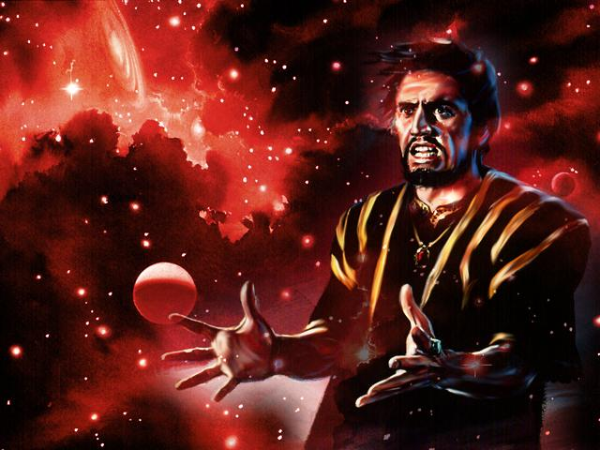
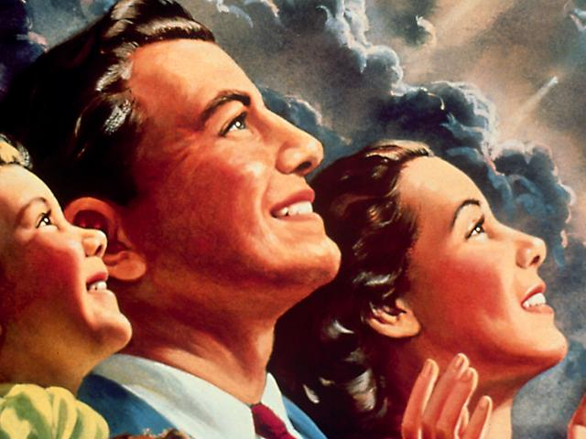
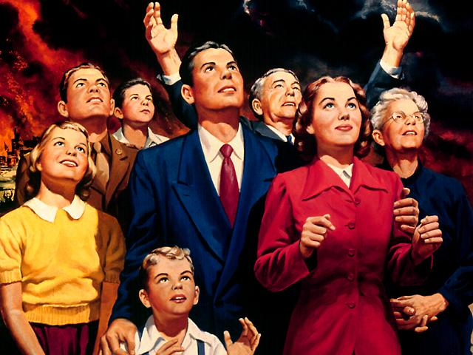
Dunia akan menyembah pada binatang
388

Slide 14
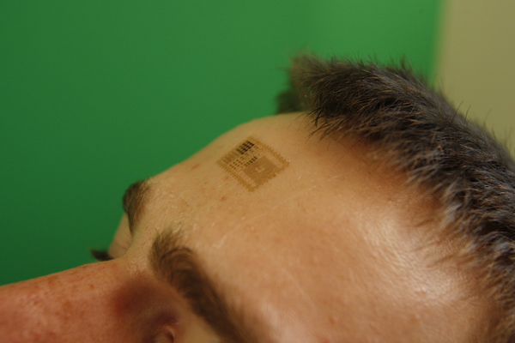
“Dan semua orang yang diam di atas bumi akan menyembahnya, yaitu setiap orang yang namanya tidak tertulis sejak dunia dijadikan di dalam kitab kehidupan dari Anak Domba yang telah disembelih" (13:8).
388

Slide 15
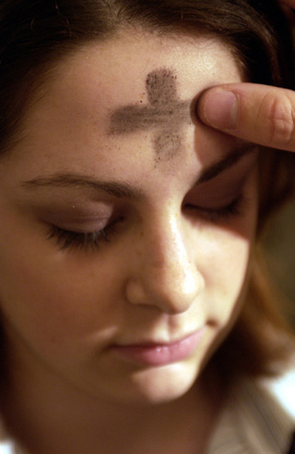
“Barangsiapa bertelinga hendaklah ia mendengar. ¹⁰Barangsiapa ditentukan untuk ditawan, ia akan ditawan; barangsiapa ditentukan untuk dibunuh dengan pedang, ia harus dibunuh dengan pedang
Yang penting di sini ialah ketabahan dan iman orang- orang kudus"
(13:9-10 TB).
388

Slide 16
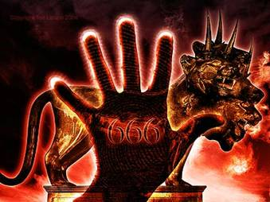
Tanda di Tangan Kanan
“Dan ia menyebabkan, sehingga kepada semua orang, kecil atau besar, kaya atau miskin, merdeka atau hamba, diberi tanda pada tangan kanannya atau ada dahinya, dan tidak seorang pun yang dapat membeli atau menjual selain dari pada mereka yang memakai tanda itu, yaitu nama binatang itu atau bilangan namannya"
388
Wahyu 13:16-17

Slide 17
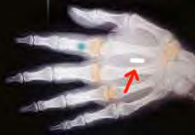
Tanda di Tangan Kanan
“Dan ia menyebabkan, sehingga kepada semua orang, kecil atau besar, kaya atau miskin, merdeka atau hamba, diberi tanda pada tangan kanannya atau ada dahinya, dan tidak seorang pun yang dapat membeli atau menjual selain dari pada mereka yang memakai tanda itu, yaitu nama binatang itu atau bilangan namannya"
388
Wahyu 13:16-17

Slide 18
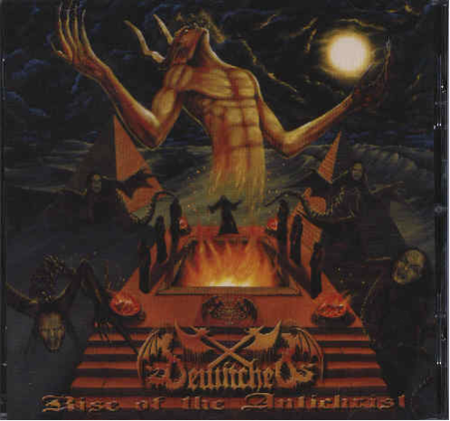
Siapakah Antikris?
388

Slide 19
Gambar-gambar berikut ini menampilkan bagaimana
“binatang” spiritual…
388
Tiruan dan palsu
666

Slide 20
Naga!
388
Setan:
Musuh utama Allah; yang membenci kebenaran, kebaikan, dan ciptaan Allah; yang menjadikan dirinya sendiri Allah, andaikata bisa!

Slide 21

Binatang
Spiritual
388
Binatang:
Sistem politik Dunia. Sistem ini menuntut dan mendapatkan pemujaan dan ketaatan dari semua orang, kecuali dari anak Domba. Tujuannya adalah untuk menguasai dunia dengan kekuatan Setan.
Notes:
----- Meeting Notes (17/5/16 11:21) -----
How do we know the beast is a person?
1. The head wound makes him die then he raises from the dead
2. Even a government is led by people—generally a dictator
3. False prophet performs signs
4. Daniel 9:27 says "he"
5. He will declare himself God
6. Satan likes to imitate God's works, so he imitates Jesus

Slide 22

Nabi Palsu Spiritual
388
Nabi Palsu:
Setiap Ideologi, Agama, an/atau Teknologi yang menyesatkan manusia dengan prinsip, mujizat, dan hasil karya yang masuk akal (namun sesat). Tujuannya adalah agar manusia menyembah Binatang.

Slide 23
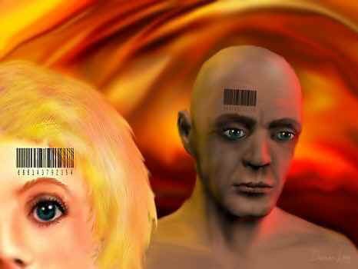
Dia adalah seorang manusia dan bilangannya ialah 666
(Wahyu 13:18)
388

Slide 24
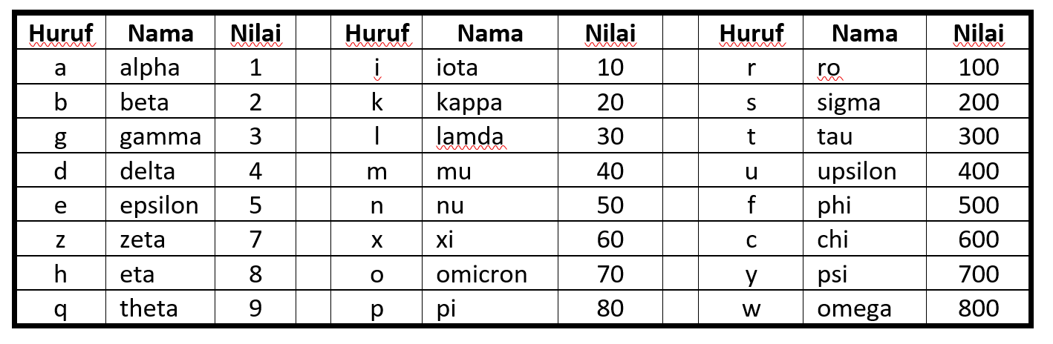
Gematria dalam Bahasa Yunani
388
Bahasa Ibrani, Yunani, dan Latin menggunakan huruf sebagai angka.
http://religion-cults.com/antichrist/666.htm
Notes:
religion-cults.com/ antichrist/666.htm

Slide 25

Nero = 666?
388
http://religion-cults.com/antichrist/666.htm

Slide 26
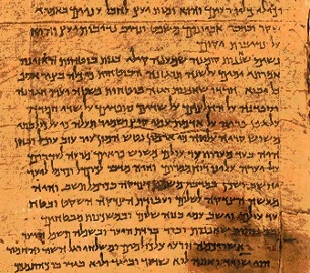
Bahasa Ibrani Gematria
388
Inggris | Yunani | Ibrani | Nilai
A | Alpha | Aleph | 1
B | Beta | Beth | 2
C | Gamma | Gimmel | 3
D | Delta | Daleth | 4
E | Epsilon | He | 5
F |  | Waw | 6
G |  | Zahyin | 7
H | Eta | Heth | 8
www = 666
http://religion-cults.com/antichrist/666.htm

Slide 27
Bahasa Inggris Gematria
388
K | 66
I | 54
S | 114
S | 114
I | 54
N | 84
G | 42
E | 30
R | 108
 | 666
A | 6
B | 12
C | 18
D | 24
E | 30
F | 36
G | 42
H | 48
I | 54
J | 60
K | 66
L | 72
M | 78
N | 84
O | 90
P | 96
Q | 102
R | 108
S | 114
T | 120
U | 126
V | 132
W | 138
X | 144
Kissinger = Antikris!

Slide 28
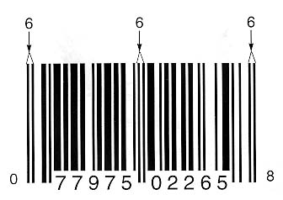
THE UPC BAR CODE
388
APAKAH BANGSA YAHUDI DI AYAT BERIKUTNYA (REV. 14:1) JUGA MEMILIKI KODE YANG TAK NAMPAK?
http://religion-cults.com/antichrist/mark.htm
Notes:
http://religion-cults.com/antichrist/mark.htm and www.soldierofthelord.4t.com/ photo.html

Slide 29
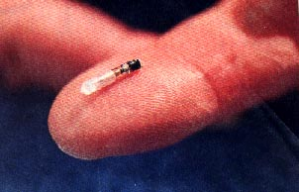
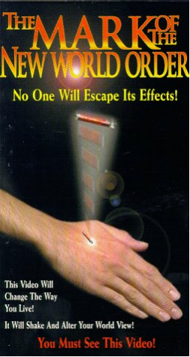
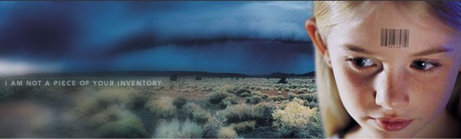
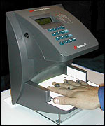
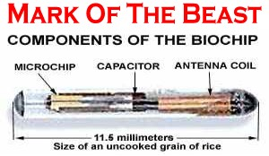
Tanda dari chip mikro Binatang
388
www.soldierofthelord.4t.com/ photo.html

Slide 30



Monster Drink!
388

Slide 31
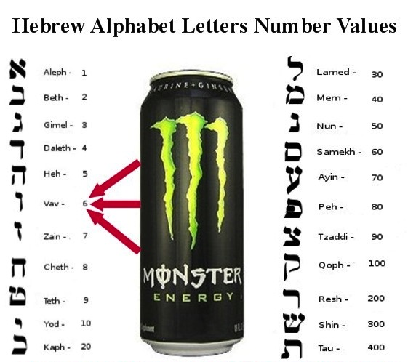
Nilai Alfabet Bahasa Ibrani
388
Minuman Berenergi Monster
666

Slide 32
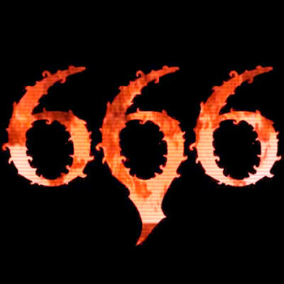
Langitlah Batasnya
388
Komputasi dengan sistem yang berbeda menghasilkan total 666: Kissinger, van den broek, lustiger, hitler, deutschland, himmler, new york, us of america, santa claus, kennedy, al gore... Holy Bible, SS number, witchcraft, lustful, monetary, live, son of sin, mark of beast, evil, bullet... internet, billgates+3 (the III), computer, terminal, binary, windows98, teletext, calculation

Slide 33
Slides on
Wahyu 14

Slide 34
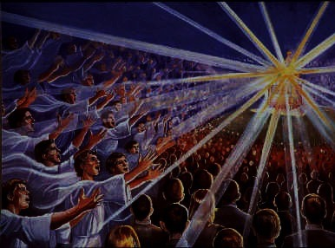
144,000 orang bernyanyi (14:1-5)
389

Slide 35
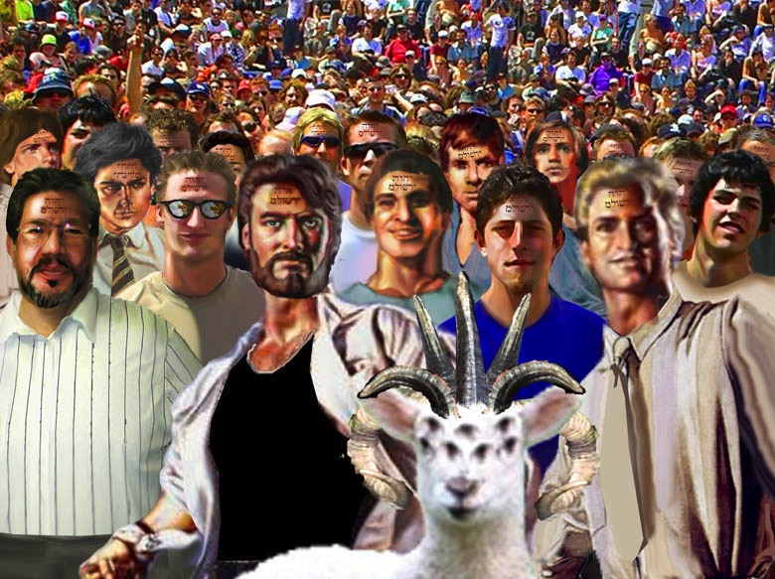
The 144,000 Sing (14:1-5)
389

Slide 36
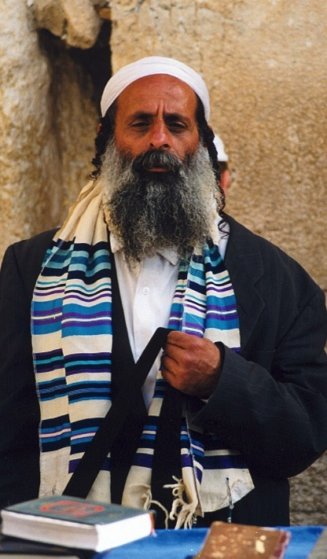
“Seluruh Israel akan diselamatkan" (Rom. 11:25-27)
155w
²⁵ Sebab, saudara-saudara, supaya kamu jangan menganggap dirimu pandai, aku mau agar kamu mengetahui rahasia ini: Sebagian dari Israel telah menjadi tegar sampai jumlah yang penuh dari bangsa-bangsa lain telah masuk.
²⁶Dengan jalan demikian seluruh Isrel akan diselamatkan, seperti ada tertulis: “Dari Sion akan datang Penebus, Ia akan menyingkirkan segala kefasikan dari pada Yakub. ²⁷Dan inilah perjanjian-Ku dengan mereka, apabila Aku menghapuskan dosa mereka.”

Slide 37


BAGAIMANA SELURUH ISRAEL AKAN DISELAMATKAN? Rom. 11:25-32
155w
PANDANGAN 1: Semua Orang Yahudi Akan Diselamatkan
Pendukung: Israel adalah umat Allah – bangsa pilihanNya (9:4, 11; 11:1, 28).
B. Tanggapan: Bangsa terpilih tidak berarti keselamatan bagi setiap individu, terlebih karena kebanyakan orang Yahudi berabad-abad telah menolak Kristus. Allah tidak memiliki cara lain untuk keselamatan bagi bangsa Yahudi selain daripaa mereka harus percaya kepada Kristus juga (1:16-17).
PANDANGAN 2: Semua Orang Kristen Akan Diselamatkan
Pendukung: Paulus menegakkan keamanan bagi orang percaya (studi Roma 8)
B. Tanggapan: Ini adalah pernyataan yang secara teologi benar namun belum tentu dari Paulus. Keamanan bagi orang percaya tidak dalam konteks ini. Masalah dalam pandangan ini adalah Paulus tidak pernah menyebut orang Kristen atau gereja sebagai “Israel.”

Slide 38
BAGAIMANA SELURUH ISRAEL AKAN DISELAMATKAN? Rom. 11:25-32
155w
PANDANGAN 3: Semua Orang Yahudi Terpilih
“Seluruh Israel” berarti seluruh jumlah orang Yahudi yang terpilih, atau sisanya.
Terjemahan dari houtos dalam 11:26 mustinya dalam hal ini, bukannya dengan jalan demikian.
Ketidaktaatan menjadi taat karena kemurahan Allah dalam 11:25-27 paralel dengan 11:30-31.
Israel diselamatkan sekarang (11:31).
Pertobatan masal yad kontradiksi dengan pernyataan dalam 1 Tes. 2:14b-16.
Roma 11:26b-27 bukan tentang kedatangan kedua, melainkan kedatangan Kristus yang pertama.
Ada orang Yahudi yang percaya Kristus, ada yang tidak.
Sepanjang sejarah Allah selalu menyimpan suatu sisa (11:5).
PANDANGAN 4: Kebanyakan Dari Generasi Terakhir Yahudi
“Seluruh Israel” berarti seluruh Yahudi di atas bumi ini pada akhir jaman. Mereka akan percaya pada Kristus dan diselamatkan sebelum atau pada saat Kristus kembali (11:26). “Dan setelah itu seluruh Israel akan diselamatkan”:
Nabi-nabi OT banyak mencatat keselamatan bagi bangsa ini (Yesaya 2:5, dll).
Orang Yahudi yang mengeraskan hati “sampai” (atau sesudah) “seluruh jumlah orang bukan Yahudi masuk.”
Konteknya adalah Kristus datang kembali (11:26b-27) dari Sion (Yesaya 59:20b).
Ini akan menggenapkan perjanjian Allah “ketika Aku menghapuskan dosa mereka”” (11:27; Yer. 31:34; Yesaya 59:21).
Di ayat sebelumnya, Allah juga berkuasa untuk mencangkokkan mereka kembali. (11:23b).

Slide 39

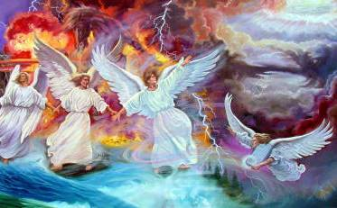
Wahyu 14:6-7 TB
389
“Dan aku melihat seorang malaikat lain terbang di tengahtengah langit dan padanya ada Injil yang kekal untuk diberitakannya kepada mereka yang diam di atas bumi dan kepada semua bangsa dan suku dan Bahasa dan kaum, ⁷dan ia berseru dengan suara nyaring: “Takutlah akan Allah dan muliakanlah Dia, karena telah tiba saat penghakiman-Nya, dan sembahlah Dia yang telah menjadikan langit dan bumi dan laut dan semua mata air.”
Notes:
"During the present age, the angels are not privileged to preach the Gospel. That responsibility has been given to God's people. While the nations will fear 'the beast' and give honor to him, this heavenly messenger will summon them to fear and honor God alone. It is a reminder that God is the Creator and He alone deserves worship. This is not the Gospel message as we know it (1 Cor. 15:1–4); rather, it is a return to the message of Romans 1:18ff, what theologians call “'natural theology' (Wiersbe).

Slide 40
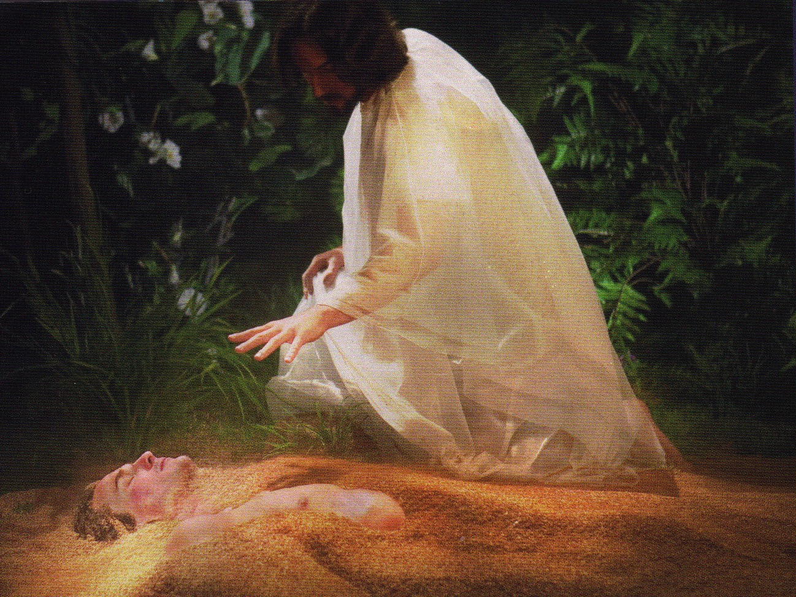
Yesus membentuk Adam dari debu tanah (Yoh 1:3; Kej 2:7).

Slide 41
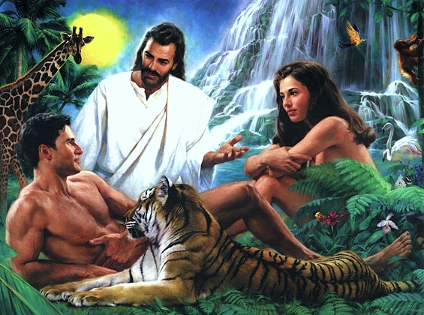
Yesus menciptakan Adam dan Hawa (Yoh 1:3; Kej 2:21-23)

Slide 42
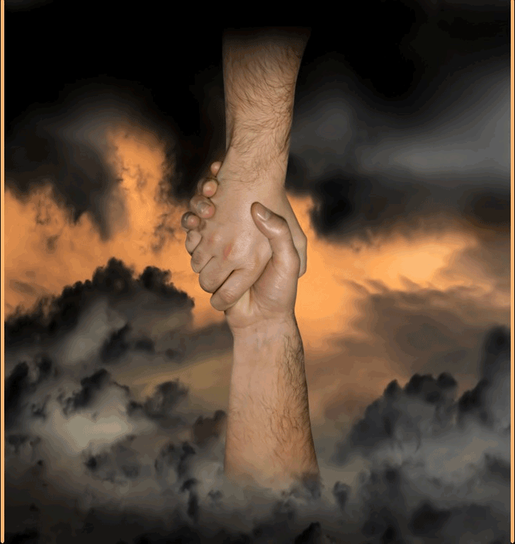
Jesus layak untuk meng-hakimi dan menye-lamatkan ciptaan-nya.

Slide 43
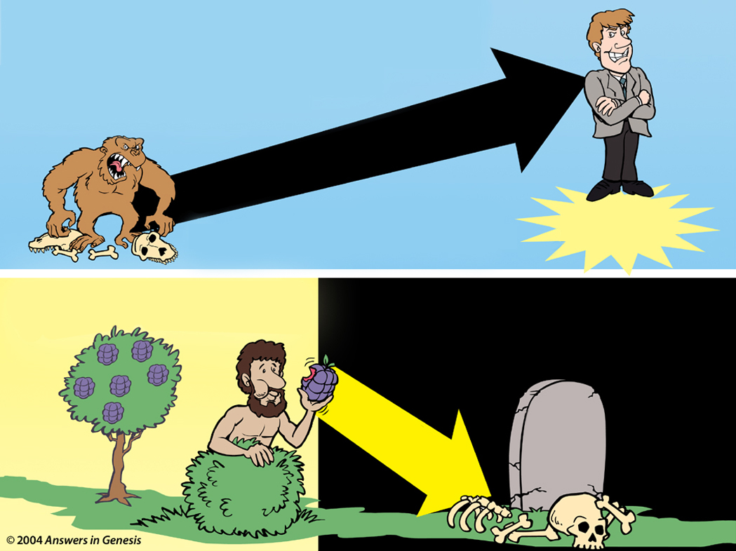
Evolution Creation 00896
390
EVOLUSI
JUTAAN TAHUN
KEMATIAN
KEBERADAAN MANUSIA
Penderitaan•Penyakit•Pertumpahan darah
PENCIPTAAN
PERBUATAN MANUSIA
KEMATIAN
Notes:
43

Slide 44






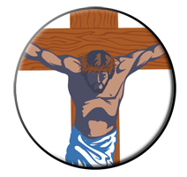

7 C's Animated—Gen. 1:31 omitted
PENCIPTAAN
390
KEJATUHAN
MALAPETAKA
TUJUH TAHAP DALAM SEJARAH
KEBINGUNGAN
KRISTUS
KESEMPURNAAN
SALIB
Notes:
Each element is a TIFF image with alpha channels. This whole page totals 1.1 MB rather than 11+ MB that flat JPEGs would produce.

Slide 45
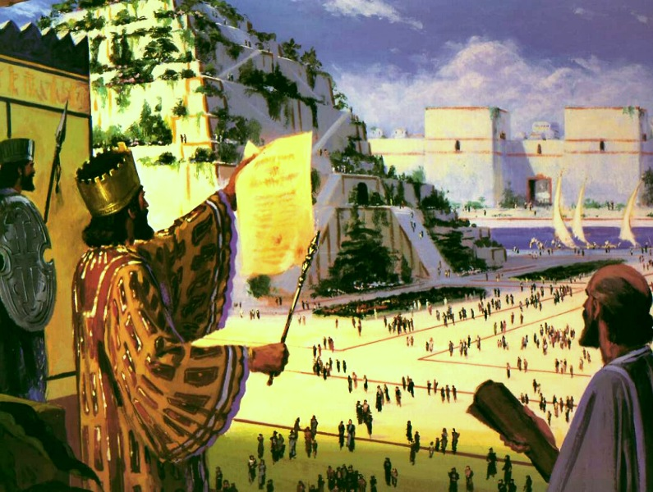
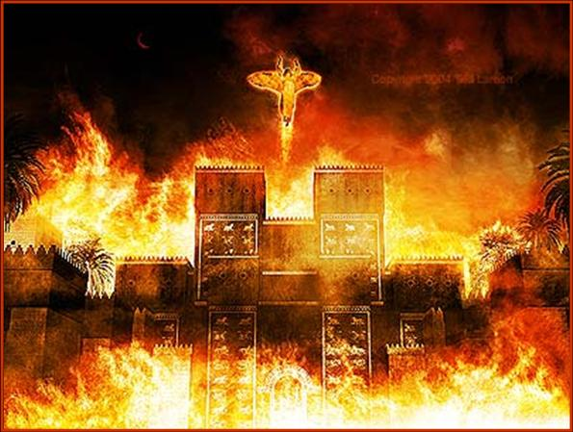
“Dan seorang malaikat lain, malaikat kedua, menyusul dia dan berkata: “Sudah rubuh, sudah rubuh Babel, kota besar itu, yang telah memabukkan segala bangsa dengan anggur hawa nafsu cabulnya'" (14:8 TB)
389

Slide 46
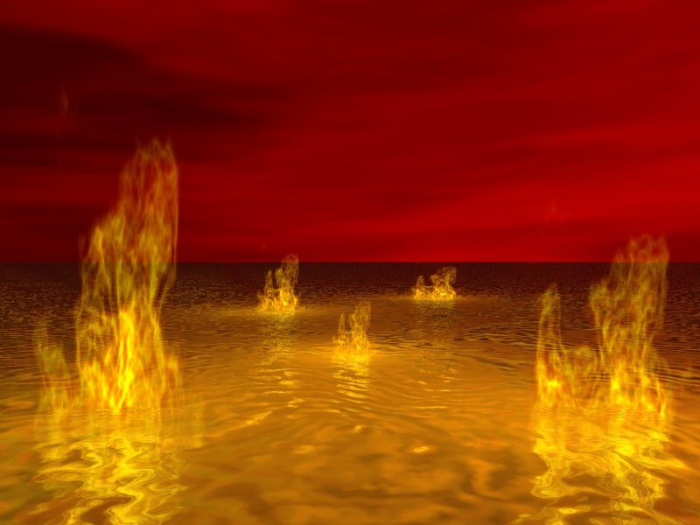
“Dan seorang malaikat lain, malaikat ketiga, menyusul mereka, dan berkata dengan suara nyaring: “Jikalau seorang menyembah binatang dan patungnya itu, dan menerima tanda pada dahinya atau pada tangannya, ¹⁰maka ia akan minum dari anggur murka Allah, yang disediakan tanpa campuran dalam cawan murka-Nya; dan ia akan disiksa dengan api dan belerang di depan mata malaikat-malaikat kudus dan di depan mata Anak Domba. ¹¹Maka asap api ang menyiksa mereka itu naik ke atas sampai selama-lamanya, dan siang malam mereka tidak henti-hentinya disiksa, yaitu mereka yang menyembah binatang serta patungnya itu, dan barangsiapa yang telah menerima tanda namanya.” (14:9-11 TB)
389

Slide 47
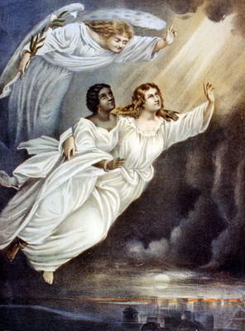
“Dan aku mendengar suara dari sorga berkata: Tuliskan: “Berbahagialah orang-orang mati yang mati dalam Tuhan, sejak sekarang ini.” “Sungguh,” kata Roh, “supaya mereka boleh beristirahat dari jerih lelah mereka, karena segala perbuatan mereka menyertai mereka.”
(14:13 TB)
391

Slide 48
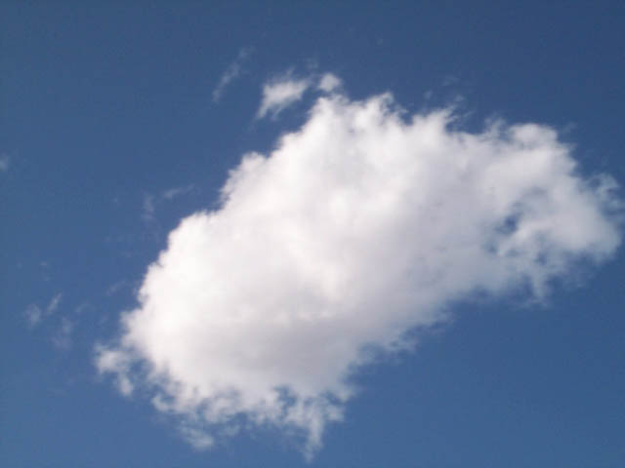
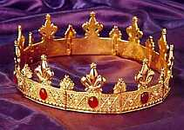
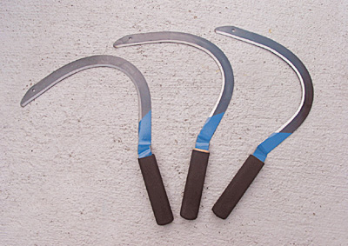
“Dan aku melihat sesungguhnya, ada suatu awan putih, dan di atas awan itu duduk seorang seperti Anak Manusia dengan sebuah mahkota emas di atas kepala-Nya dan sebilah sabit tajam di tangan-Nya"
(14:14 TB)
391

Slide 49
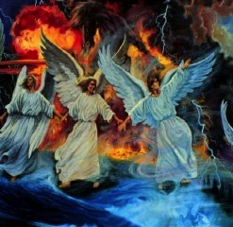
Penghakiman terakhir digambarkan dalam 3 malaikat menginjak- injak anggur di pemerasan anggur (14:15-20)
391

Slide 50
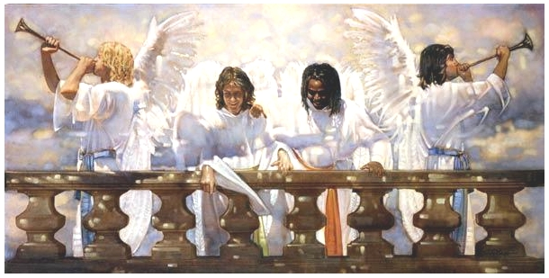
“Dan seorang malaikat lain keluar dari Bait Suci yang di sorga; juga padanya ada sebilah sabit tajam. ¹⁸Dan seorang malaikat lain datang dari mezbah; ia berkuasa atas api dan ia berseru dengan suara nyaring kepada malaikat yang meegang sabit tajam itu, katanya: “Ayunkanlah sabitmu yang tajam itu dan potonglah buah-buah pohon anggur di bumi, karena buahnya sudah masak.”” (14:17-18 TB)

Slide 51
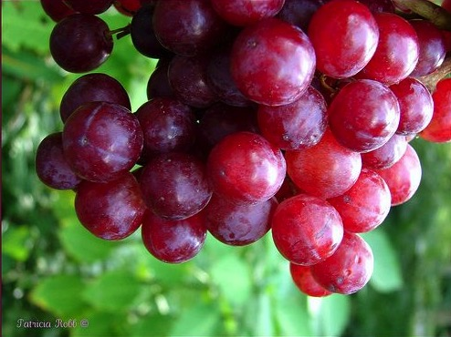

Grapes

Slide 52


"Lalu malaikat itu mengayunkan sabitnya ke atas bumi, dan memotong buah pohon anggur di bumi dan melemparkannya ke dalam kilangan besar, yaitu murka Allah.²⁰Dan buah-buah anggur itu dikilang di luar kota dan dari kilangan itu mengalir darah, tingginya sampai ke kekang kuda dan jauhnya dua ratus mil." (14:19-20 TB)
391
Notes:
"While this distance may be literal and may designate the area of judgment as around the city of Jerusalem, it is of course impossible for the blood to reach a height where it would touch horses' bridles. What this affirms is a tremendous bloodletting in which blood is spattered as high as the bridles of horses. This is a graphic picture of a great slaughter (Isa. 63:1-3). Other Scriptures (e.g., Rev. 16:14; Dan. 11:40-45) make it clear that there will be a world war of tremendous scope underway at the time of the second coming of Christ, and this may be a partial fulfillment of these prophecies" (Walvoord, BKC).

Slide 53
Slides on
Wahyu 15

Slide 54

Cawan Penghakiman (Wahyu 15–16)
391

Slide 55

Cawan Diperkenalkan (15:2)
"Dan aku melihat sesuatu bagaikan lautan kaca bercampur api, dan di tepi lautan kaca itu berdiri orang-orang yang telah mengalahkan binatang itu dan patungnya dan bilangan namanya. Pada mereka ada kecapi Allah."
(15:2 TB).
391

Slide 56

"Dan mereka menyanyikan nyanyian Musa, hamba Allah, dan nyanyian Anak Domba, bunyinya:
"Besar dan ajaib segala pekerjaan-Mu, ya Tuhan, Allah, Yang Mahakuasa! Adil dan benar segala jalan-Mu, ya Raja segala bangsa!
⁴Siapakah yang tidak takut, ya Tuhan, dan yang tidak memuliakan nama-Mu? Sebab Engkau saja yang kudus; karena semua bangsa akan datang dan sujud menyembah Engkau, sebab telah nyata kebenaran segala penghakiman-Mu."" (15:3-4 TB).
Notes:
"The Tribulation saints whom John saw and heard were standing by the “sea of glass” in heaven (Rev. 4:6), just as the Israelites stood by the Red Sea. They were singing “the song of Moses” and also “the song of the Lamb.” “The song of Moses” is recorded in Exodus 15, and its refrain is: “The Lord is my strength and song, and He is become my salvation” (Ex. 15:2). The 144,000 sang a song that nobody else could sing; but this is a song all saints can sing" (Wiersbe).

Slide 57

"Kemudian dari pada itu aku melihat orang membuka Bait Suci--kemah kesaksian--di sorga."
(15:5 TB).

Slide 58

"Dan ketujuh malaikat dengan ketujuh malapetaka itu, keluar dari Bait Suci, berpakaian lenan yang putih bersih dan berkilau-kilauan dan dadanya berlilitkan ikat pinggang dari emas."
(15:6 TB).

Slide 59

"Dan satu dari keempat makhluk itu memberikan kepada ketujuh malaikat itu tujuh cawan dari emas yang penuh berisi murka Allah, yaitu Allah yang hidup sampai selama-lamanya" (15:7 TB).

Slide 60

"Dan Bait Suci itu dipenuhi asap karena kemuliaan Allah dan karena kuasa-Nya, dan seorangpun tidak dapat memasuki Bait Suci itu, sebelum berakhir ketujuh malapetaka dari ketujuh malaikat itu."
(15:8 TB).

Slide 61
Slides on
Wahyu 16

Slide 62
Tujuh Cawan (Wahyu 15–16)
391
Ke 1
Ke 2
Ke 3
Ke 4
Ke 5
Ke 6
Ke 7
Luka menimpamereka yang memakai tanda dari Binatang (16:2)
Laut berubah menjadi darah, semua makhluk laut mati (16:3)
Sungai- sungai menjadi darah (16:4-7)
Manusia dihanguskan oleh matahari, menghu-jat Allah (16:8-9)
Tahta Binatang mende-rita (16:10-11)
Sungai Efrat kering; tantara dunia berkum-pul di Harma-gedon
(16:12-16)
Bumi tergoncang (16:17-21)

Slide 63

Membedakan Sangkakala & Cawan

Slide 64

Beale, 808, tentang Sangkakala dan Cawan
“Baik sangkakala maupun cawan menggambarkan tulah dengan urutan yang sama. Tulah menghantam:
bumi,
(2) lautan,
(3) sungai,
(4) matahari,
(5) dunia si jahat dengan kegelapan,
(6) Sungai Efrat (menimpa si jahat dengan setan-setan), dan
(7) dunia dengan penghakiman terakhir (dengan gambarang yang sama “petir, geledek, dan gempa bumi” dan “hujan es”)”

Slide 65

Kadar Penghakiman
337
 | MATERI | SANGKAKALA | CAWAN
1 | Putih: penakluk | Hujan es dan api: 1/3 tumbuh-tumbuhan | Penyakit
2 | Merah: perang | Api: 1/3 mahluk laut | Laut menjadi darah
3 | Hitam: kelaparan | Bintang: 1/3 air | Air menjadi darah
4 | Hijau kuning: kematian | Kegelapan: 1/3 matahari, bulan, bintang-bintang | Matahari membakar manusia
 |  | (Sangkakala 5-7 adalah petaka)
5 | Martir diyakinkan | Petaka #1: belalang | Kerajaan Binatang gelap
6 | Murka: gempa, tanda-tanda | Petaka #2: Sungai Efrat disiapkan | Sungai Efrat kering
 | (144,000 dimateraikan) | (Sangkakala #7 = misteri)
7 | 1/2 jam senyap | Petaka #3: kemenangan dekat | Gempa & hujan es
KUDA
PETAKA
Adapted from Robert Gromacki, NT Survey and H. Wayne House, Chronological & Background Charts of the NT, 19

Slide 66

Cawan Penghakiman (Wahyu 16)
392
Used with permission

Slide 67



Cawan
#1 & #2
(16:1-3)
392-393

Slide 68

Cawan #3:
Air Menjadi Darah
(16:4-7)
393
Notes:
"Heaven gives justification for this terrible judgment: the earth-dwellers have shed the blood of God's people, so it is only right that they should drink blood. In God's government, the punishment fits the crime. Pharaoh tried to drown the Jewish boy babies, but it was his own army that eventually drowned in the Red Sea. Haman planned to hang Mordecai on the gallows and to exterminate the Jews; but he himself was hanged on the gallows, and his family was exterminated (Es. 7:10; 9:10). King Saul refused to obey God and slay the Amalekites, so he was slain by an Amalekite (2 Sam. 1:1–16)" (Wiersbe).

Slide 69

Cawan #4: Matahari Membakar Manusia
(16:8-9)
393

Slide 70

Cawan #5: Kegelapan
(16:10-11)
393

Slide 71

Sungai Efrat Kering (Cawan #6)
393
Siapakah Raja-raja dari Timur?
Wahyu 16:12
"Dan malaikat yang keenam menumpahkan cawannya ke atas sungai yang besar, sungai Efrat, lalu keringlah airnya, supaya siaplah jalan bagi raja-raja yang datang dari sebelah timur."
100 komentari
57 interpretasi!
Notes:
71

Slide 72

Siapakah Raja-raja dari Timur?
394
Notes:
72
No one really knows the identity of the army of 200 million. Traditionally this was thought to be China…

Slide 73








Siapakah Raja-raja dari Timur?
394
Cina?
Korea Utara?
Rusia?
Myanmar?
Korea Selatan?
Iran?
Pakistan?
India?
Notes:
73
But no one really knows the identity of the army of 200 million. Note that these are KINGS (plural), so many other armies could be included. 8 of the 10 largest armies of the world are east of Israel! www.bizbrowse.com/wordpress/2012/pages/1/top_ten_armies.html

Slide 74

Perkumpulan di Harmagedon (16:16 TB)
394
Har (bukit)
Megiddo
“Dan roh-roh jahat mengumpulkan para penguasa dan tentara mereka di sebuah tempat yang dalam Bahasa Ibrani disebut Harmagedon (Har-magedon NAU)"
Notes:
"The name Armageddon comes from two Hebrew words, har Megiddo, the hill of Megiddo. The word Megiddo means “place of troops” or “place of slaughter.” It is also called the Plain of Esdraelon and the Valley of Jezreel. The area is about fourteen miles wide and twenty miles long, and forms what Napoleon called “the most natural battlefield of the whole earth.” Standing on Mount Carmel and overlooking that great plain, you can well understand why it would be used for gathering the armies of the nations.
It was on this plain that Barak defeated the armies of Canaan (Jud. 5:19). Gideon met the Midianites there (Jud. 7) and it was there that King Saul lost his life (1 Sam. 31). Titus and the Roman army used this natural corridor, as did the Crusaders in the Middle Ages. British General Allenby used it when he defeated the Turkish armies in 1917.
From a human viewpoint, it appears that the armies of the nations are gathering on their own; but John makes it clear that the military movement is according to God's plan. The satanic trinity, through demonic powers, will influence the nations and cause the rulers to assemble their armies. They will even work miracles that will impress the rulers and cause them to cooperate. But all this will merely fulfill the will of God and accomplish His purposes (see Rev. 17:17). The Gentile nations will look on Armageddon as a battle, but to God, it will be only a “supper” for the fowls of the air (Rev. 19:17–21)" (Wiersbe).

Slide 75

Cawan #7
(Wahyu 16:18-19a)
395
"Maka memancarlah kilat dan menderulah bunyi guruh, dan terjadilah gempa bumi yang dahsyat seperti belum pernah terjadi sejak manusia ada di atas bumi. Begitu hebatnya gempa bumi itu.¹⁹Lalu terbelahlah kota besar itu menjadi tiga bagian dan runtuhlah kota-kota bangsa-bangsa yang tidak mengenal Allah. ."

Slide 76



Batu Es
100 pon
395
Wahyu 16:21 (Cawan #7)
“Dan hujan es besar, seberat seratus pon, jatuh dari langit menimpa manusia, dan manusia menghujat Allah karena malapetaka hujan es itu, sebab malapetaka itu sangat dahsyat.”
Batu es terbesar di Amerika Serikat berdiameter 7 inci, melingkar sebesar 18.75 inci, dan beratnya dibawah 1 pon. Bayangkan batu besar jatuh dari langit dengan kecepatan 100 mil per jam. Batu es tersebut jatuh dalam badai di Aurora, Nebraska. Batu es terberat di Amerika 1.67 pon jatuh di Coffeyville, Kansas pada tahun 1970.
Notes:
http://myweathercontent.myweather.net/webhd/pkg/v2/template3.html?host=whio&section=4&page=42&story=350

Slide 77

Catatan:
Masa Kesulitan telah berakhir. Kini tibalah pesan sponsor …
395

Slide 78
Slides on
Wahyu 17

Slide 79

Masa Akhir Babel
(Wahyu 17–18)
396

Slide 80

Pelacur
(17:1-2 TB)
"Lalu datanglah seorang dari ketujuh malaikat, yang membawa ketujuh cawan itu dan berkata kepadaku: "Mari ke sini, aku akan menunjukkan kepadamu putusan atas pelacur besar, yang duduk di tempat yang banyak airnya.
396
² Dengan dia raja-raja di bumi telah berbuat cabul, dan penghuni-penghuni bumi telah mabuk oleh anggur percabulannya.“”

Slide 81

Pelacur dan Binatang
396
"Dalam roh aku dibawanya ke padang gurun. Dan aku melihat seorang perempuan duduk di atas seekor binatang yang merah ungu, yang penuh tertulis dengan nama-nama hujat. Binatang itu mempunyai tujuh kepala dan sepuluh tanduk." (17:3 TB)

Slide 82

Cantik namun Imoral
"Dan perempuan itu memakai kain ungu dan kain kirmizi yang dihiasi dengan emas, permata dan mutiara, dan di tangannya ada suatu cawan emas penuh dengan segala kekejian dan kenajisan percabulannya."
(17:4 TB)
396

Slide 83

Babel (17:5-6)
"Dan pada dahinya tertulis suatu nama, suatu rahasia:
"Babel besar, ibu dari wanita-wanita pelacur dan dari kekejian bumi."
⁶Dan aku melihat perempuan itu mabuk oleh darah orang-orang kudus dan darah saksi-saksi Yesus. Dan ketika aku melihatnya, aku sangat heran.
396

Slide 84



Fall of Babylon
396
Kejatuhan Babel
BABEL JATUH (539 SM)
Koresh masuk melalui
pintu-pintu air
Daniel 5
(Jamuan Belsyazar)
Masa Akhir Babel juga tidak akan bertahan
Notes:
Most ancient cities fell only after a siege lasting many months. Many thought that Babylon could never be conquered with its double walls, moat, and many towers.
However, Ancient Babylon fell in one evening by the Persians simply diverting the Euphrates River so that soldiers could enter under the water gates and open the doors to the rest of the army.

Slide 85

Bersyazar Direndahkan
396
Rembrandt
Notes:
Daniel read the handwriting on the wall to tell King Belshazzar that his days were numbered. Actually, his HOURS were numbered! That very night King Belshazzar died (Dan. 5:30) as a reminder that when God calls an end to a city, it can fall very quickly. Such will be the case with any leader or nation who rises up against Almighty God—including the End Times Babylon!

Slide 86

Characteristics of Babylon
397
Babel yang jaya di Masa Akhir
(Wahyu 17–18)
Apa ciri-ciri utamanya?

Slide 87
Pemeran Utama di Wahyu 17–18
397
Pelacur yang disebut Babel (17:1-6)
Air (17:1, 15)
Binatang (17:3a, 7-8, 11)
Tujuh kepala (17:3b, 7)
Sepuluh tanduk (17:3c, 7, 12-13, 16)
Tujuh gunung (17:9)
Tujuh raja (17:10)
Kota Besar yang memerintah atas bumi (17:18)
Apakah ada 8 pemeran utama?

Slide 88

Simbol Indentik dari Wahyu 17–18
398
Pelacur
(17:1)
Kota Besar
(17:18)
=
Binatang
(17:3a)
Raja ke 8
(17:11)
=
7 Kepala
(17:7)
7 Gunung (17:9)
=
7 Raja (17:10)
10 Tanduk
(17:3c, 7, 16)
10 Raja
(17:12-13)
=
Notes:
LE BRUN, Charles (b. 1619, Paris, d. 1690, Paris)Entry of Alexander into Babylon c. 1664 Oil on canvas, 450 x 707 cm Musée du Louvre, ParisLouis XIV was interested in the story of Alexander the Great because of his own special type of megalomania could see itself reflected in the Greek past. Le Brun accordingly executed the truly colossal series of four canvasses depicting episodes from the life of Alexander the Great. This series - executed between 1662 and 1668 - was considered by the artist himself to be his masterpiece. The four paintings of the series are the Passage of the Granicus, the Battle of Argela, the Entry of Alexander into Babylon and Alexander and Porus. Like so many Herculean undertakings, the paintings impressed everybody by their sheer size. Later history has not been kind to them, but even so, tremendous energy burst out of every corner of these pictures, some of which are more than twelve metres long. The source, without any doubts, is Rubens. This is not the exuberant Rubens of the Medici cycle, but the Rubens of the vast hunting scenes and tapestry cartoons. Le Brun had in effect changed sides, as he moved from modest echoes of Poussin to a full-blown eulogy of Rubens. gallery.euroweb.hu/html/ l/le_brun/alexande.html

Slide 89


Siapakah tujuh raja (17:9-10)?
39-41, 320
“Yang penting di sini ialah akal yang mengandung hikmat: ketujuh kepala itu adalah tujuh gunung, yang di atasnya perempuan itu duduk, ketujuhnya adalah juga tujuh raja: ¹⁰ lima di antaranya sudah jatuh, yang satu ada dan yang lain belum datang, dan jika ia datang, ia akan tinggal seketika saja." (TB).
Kristus Disalib
33
Yerusalem Dihancurkan
70
Wahyu Ditulis
95
Tiberius
14-37
Caligula
37-41
Claudius
41-54
Nero
54-68
Vespasian
69-79
Titus
79-81
Domitian
81-96
Notes:
Emperors in black persecuted Christians
This course teaches that Revelation was written during the reign of Domitian at the end of the first century.

Slide 90

Domitian sebagai Antikris
Used with permission
Notes:
http://allanturner.com/RE07.html

Slide 91

Domitian sebagai Antikris
Used with permission
Notes:
http://allanturner.com/RE07.html

Slide 92

Wahyu 13:18
478
Preterists melihat angka 666 dalam Wahyu 13:18 sebagai Nero, sehingga Wahyu ditulis pada jaman Nero

Slide 93

Tanggapan: Orientasi Masa Depan
478
Wahyu 1:1 dan 4:1 menyatakan bahwa Yohanes (penulisnya) menyatakan “apa yang akan segera terjadi” dan “apa yang harusnya terjadi setelahnya”. Hal ini memastikan jumlah binatang di masa depan, dan bukan di masa lalu atau sekarang.

Slide 94

Wahyu 17:10
478
Preterists melihat “tujuh raja” sebagai tujuh raja Romawi dari abad pertama, raja keenam adalah Nero.

Slide 95

Tanggapan: Mengapa Nero bukan merupakan 666?
479
Nero berkuasa pada tahun 54-68, bukan selama 42 bulan (Wahyu 13:5).
Tidak semua penduduk bumi menyembah Nero (Wahu 13:8).

Slide 96

Korelasi dengan Daniel
479
Daniel 7:1-8 | Wahyu 13:1-2; 17:9-12
Empat binatang (singa, beruang, macan tutul, binatang dengan 10 tanduk) | Satu binatang seperti macan tutul, beruang, dan singa (13:2) dengan 10 tanduk (13:1; 17:3)
Tujuh kepala menggambarkan empat kerajaan turun-temurun | Tujuh kepala menggambarkan empat kerajaan turun-temurun
Empat kerajaan | Tujuh kerajaan
10 tanduk (v. 7) | 10 tanduk (13:1; 17:3,12)
Mark L. Hitchcock, “A Critique of the Preterist View of Revelation 17:9-11 and Nero,” Bibliotheca Sacra 164 (July-September 2007): 484

Slide 97

Pandangan lain tentang 7 raja
Mesir
Asyur
Turkii kaisar Ottoman
Babel
Yunani (dgn 4 jenderal)
Persia
Romawi

Slide 98

Delapan Kerajaan (17:10-11)
479
Mesir (Firaun)
Asyur (Raja-raja Asyur)
3. Babel baru(Nebukadnezar)
4. Persia (Koresh)
5. Yunani (Alexander Agung)
6. Romawi (para Kaisar; “yang satu")
7. Persatuan Kerajaan Romawi (10 raja: “belum”)
8. Kerajaan bangsa yang tidak mengenal Allah (Antikris)
Mark L. Hitchcock, “A Critique of the Preterist View of Revelation 17:9-11 and Nero,” Bibliotheca Sacra 164 (July-September 2007): 484

Slide 99
Pandangan tentang Kerajaan Turun Temurun
479-480
“Pandangan tentang kerajaan yang turun temurun dibuat untuk menghindari simbolik yang samar-samar, konsisten dengan gambaran Perjanjian Lama dari Daniel 7, dan memberikan interpretasi yang konsisten untuk 8 raja. Pandangan ini lebih disarankan. Wahyu 17:9-11 tidak memberikan data pendukung untuk masa awal Wahyu berdasarkan pendapat bahwa Nero adalah raja keenam.."
Mark L. Hitchcock, “A Critique of the Preterist View of Revelation 17:9-11 and Nero,” Bibliotheca Sacra 164 (July-September 2007): 484

Slide 100

Wahyu 17:10 tidak memiliki referensi untuk Nero atau Domitian seperti pendapat Beale.
480
Nero (A.D. 37-68)
Domitian (A.D. 81-96)

Slide 101



Kendali atas Sistem Politik Dunia:
10
398
10
10
10
10
10
10
10
10
10
10 Raja
Seluruh Dunia
Berkesinam-bungan
Masa depan
17:12
Binatang (8th Raja)
Seluruh Dunia
Mengendalikan 10 Raja
Masa Depan
17:13
7 Kepala
Romawi
Berturutan
Masa lalu 17:9-11

Slide 102

Negara-negara Uni Eropa
398

Slide 103

The Towers
The EU Parliament
Notes:
"Ever since its completion on December 14 1999, the EU parliament has raised eyebrows and questions regarding its structure. The main tower, called the “Louise Weiss” building, looks peculiar and modernist. Why does it look unfinished? Promoters say it reflects the “unfinished nature of Europe”. However, some research on the subject reveals the dark and deep symbolism of the building. Exposing the real source of inspiration behind the Louise Weiss building is exposing the esoteric beliefs of the world elite, their dark aspirations and their interpretation of ancient scriptures."
Sinister Sites – The EU Parliament
December 8, 2008 (author an anonymous Christian)
The Vigilant Citizen
https://vigilantcitizen.com/sinistersites/sinister-sites-the-eu-parliament/
Accessed 17 Oct 2017

Slide 104

The Towers
“The Tower of Babel” by Pieter Brueghel the Elder in 1563
Notes:
"We’ll go straight to the point: the Louise Weiss building is meant to look like painting “The Tower of Babel” by Pieter Brueghel the Elder in 1563. Story says that the Tower of Babel was never completed. So, the UN Parliament is basically continuing the unfinished work of Nimrod, the infamous tyrant, who was building the Tower of Babel to defy God. Do you think this is a good source of inspiration for a “democratic institution”?
Nimrod and the Tower of Babel
The story of Nimrod and the Tower of Babel appears in numerous texts of ancient cultures including Hebrew, Islamic, Greek and Kabbalah. Nimrod is said to be the founder and the the king of the first empire after the Flood. His realm includes Babylon (Babel), Uruk, Akkad and Calneh. He is known to be a king that brought tyranny to the people while seeking to eliminate religious beliefs .
“Now it was Nimrod who excited them to such an affront and contempt of God. He was the grandson of Ham, the son of Noah, a bold man, and of great strength of hand. He persuaded them not to ascribe it to God, as if it were through his means they were happy, but to believe that it was their own courage which procured that happiness. He also gradually changed the government into tyranny, seeing no other way of turning men from the fear of God, but to bring them into a constant dependence on his power… Now the multitude were very ready to follow the determination of Nimrod, and to esteem it a piece of cowardice to submit to God”
According to biblical accounts, Babel was city that united humanity, all speaking a single language and migrating from the East. It was the home city of Nimrod. He decided that the city should have a tower so immense that “its top should be in the heavens”. That tower was however not for worship and praise of God, but was dedicated to the glory of man with a motive of making a ‘name’ for the builders. The Midrash version of the story even adds that the builders of the Tower said:
“God has no right to choose the upper world for Himself, and to leave the lower world to us; therefore we will build us a tower, with an idol on the top holding a sword, so that it may appear as if we intended to war with God”.
God, seeing the blasphemous nature of the Tower, gave each person a different language to confuse them. Unable to continue the work, the people scattered throughout the world."
Sinister Sites – The EU Parliament
December 8, 2008 (author an anonymous Christian)
The Vigilant Citizen
https://vigilantcitizen.com/sinistersites/sinister-sites-the-eu-parliament/
Accessed 17 Oct 2017

Slide 105

The Towers
“The Tower of Babel” by Pieter Brueghel the Elder in 1563
The EU Parliament (“Louise Weiss” building)
Notes:
"Symbolism of the EU Parliament
So the construction of the EU Parliament in the image of the Tower of Babel sends the message that Nimrod had the right philosophy and his Tower of Babel was a good idea. So we are looking for:
1. A gradual introduction of tyranny
2. The elimination of the worship of God to introduce dependence on power
3. All people speaking the same language and the same religion
4. Rejecting God while trying to become gods
You know what? Those are major precepts of the esoteric beliefs of the world elite (see Educate Yourself section). They are not Christians or anything related. Their belief system is based on the Mystery Religions (pagan rituals, worship of the Sun, considering Lucifer as the one who gave light to the human race, seeing God as a force wanting to keep humans in the dark). Their New World Order will have evacuated all worship of God, introduced a single language and changed democracy to tyranny."
Sinister Sites – The EU Parliament
December 8, 2008 (author an anonymous Christian)
The Vigilant Citizen
https://vigilantcitizen.com/sinistersites/sinister-sites-the-eu-parliament/
Accessed 17 Oct 2017

Slide 106

"The Abduction of Europa" (Woman on a Beast!)
Notes:
"This statue, standing in front of the Winston Churchill building, refers to ancient mythology and depicts one the most ancient representations of Europe. It's based on a story where Zeus disguised himself as a white bull in order to seduce the princess Europa who was gathering flowers. When she approached the bull and got on its back, the bull seized the occasion to run away with her and eventually r**e her (I’m giving you the non-censored version of the story).
So the woman (who represents Europe) on top of this bull is about to get raped. OK, weird. Anyways, it represents Good vs Evil, Sun vs Moon and all of that. An integral part of the Mystery Religions. Learn about this."
Sinister Sites – The EU Parliament
December 8, 2008 (author an anonymous Christian)
The Vigilant Citizen
https://vigilantcitizen.com/sinistersites/sinister-sites-the-eu-parliament/
Accessed 17 Oct 2017

Slide 107


The EU Poster
Notes:
"The Banned Poster
Do I sound a little “out there”? Did I read too much into this building? Answer is: NO. Here is the OFFICIAL poster promoting the EU Parliament:
"We see the people of Europe rebuilding the Tower of Babel. Here’s some points to note: First, we have a confirmation that the Louise Weiss building was truly inspired by the Tower of Babel. The poster recreated the exact tower on Pieter Brueghel’s painting, even making sure to include the broken part of the foundation. There is NO question there. Second, the slogan: “Europe: Many Tongues One Voice” refers to God confusing the people with many languages. The Parliament will effectively reverse God’s punishment to teach a lesson concerning idolatry and arrogance. Third, look closely at the stars at the top. Do they look strange? They are upside down aka reversed pentagrams. The symbolism behind pentagrams is extremely deep and complex but we can say that a regular pentagram refers to “Good Ruling” and a reverse pentagram refers to “Evil Ruling”.
This poster has been banned due to protests by numerous groups. It is however extremely revealing and proves the esoteric mindset of the builders of the European Union’s Parliament."
Sinister Sites – The EU Parliament
December 8, 2008 (author an anonymous Christian)
The Vigilant Citizen
https://vigilantcitizen.com/sinistersites/sinister-sites-the-eu-parliament/
Accessed 17 Oct 2017

Slide 108

Perangko Resmi Parlemen Eropa
398
AGAMA MISTERI BABEL HARI INI

Slide 109

Peta Dunia Pasca Perang Dunia II
398
Notes:
After WWII it was proposed to have the following structures:
1. A North American Union of States: This dominant world power that would include the US, Canada, all Central American and Caribbean states, most Atlantic islands (including Greenland and Iceland), most Pacific islands, Taiwan, Hainan, the Philippines and several now Indonesian islands, including Sulawesi. This was to be the dominant power in the world, military and otherwise.
2. A union of socialist republics led by Russia: The Soviet Union was to be rewarded with Persia (Iran), Mongolia, Manchuria, Finland, and all of Eastern Europe, which subsequently would form part of the Eastern Bloc (excluding Albania, but including the real-life maverick state of Yugoslavia, socialist but anti-Soviet) . All of theses states were simply to become member-states of the USSR. Austria and most of Germany, although 'quarantined' are shown within the Soviet sphere.
3.The United States of South America (USSA): including all South American states, as a single constituent state and the Falkland Islands as part of the USSA.
4. The Union of African Republics (UAR): All of Africa as a federation of republics.
5. The Arabian Federated Republics (AFR): covering Saudi and all other states now occupying the Arabian Peninsula, plus present-day Iraq and Syria.
6. The Federated Republics of India (FRI): Present day Afghanistan, Pakistan, India, Nepal, Bhutan, Bangladesh and Burma (Myanmar).
7. The United Republics of China (URC): A federation including all parts of present-day China, Korea, the erstwhile French colony of Indochina (now Vietnam, Laos and Cambodia), Thailand and Malaya.
8. The United States of Scandinavia (USS): Norway, Sweden, Denmark.
9. The United States of Europe (USE): the Benelux countries, the German Rhineland, France, Switzerland, Spain, Portugal and Italy.
10. And finally the British Commonwealth of Nations(BCN), including Great Britain,
Australia, New Zealand, Sri Lanka, Madagascar and most of Indonesia.
Smaller entities include Eire (the whole of Ireland), Greece (including Albania), Turkey (excluding European Turkey), Hebrewland (the Holy Land plus Jordan) and Japan. The three axis states (Germany, Italy and Japan) were to be 'quarantined' until they could be readmitted in the family of nations.
http://www.discerningtheworld.com/2012/01/31/10-kingdoms-the-abolition-of-sovereignty/#more-10755

Slide 110

Asosiasi
Masa Akhir Babel (Pelacur)
(17:1–19:2)
399
Mulanya berkuasa (17:3)
Kemudian dihancurkan oleh Binatang (17:16)
Binatang:
7 Kepala
10 Tanduk
(17:3,12)
Menguasai (17:2)
Hasrat menguasai (17:17)
Raja-raja di Bumi
(17:2)
Seluruh penduduk di Bumi
(17:2, 15)

Slide 111

Pandangan tentang Masa Akhir Babel
400
Sistem Dunia
Agama (Islam, Katolik, Astrologi, Agama Satu Dunia / Zaman Baru)
Kota (Babel, Roma, Yerusalem)
Suatu Bangsa

Slide 112






Apakah Babel …
400
Sistem Dunia?

Slide 113
Slides on
Wahyu 18

Slide 114

Namun Babel Akan Dihancur- kan Oleh Api Dalam Satu Jam
406
Pt. 6
Jadi bagaimana orang-orang dalam sistem dunia mengelak dari kehancuran sistem dunia?
“Dalam satu jam saja kekayaan sebanyak itu sudah binasa!”
(18:17a TB)
Used with permission
Notes:
She will be completely destroyed by the Antichrist and his ten-nation confederacy (17:16a) by fire (17:16b; 18:8) in only one hour (18:10, 17, 19).

Slide 115




Apakah Babel suatu Agama?
401
Islam

Slide 116


Gereja Katolik Mengulangi Kesalahan Babel
401
AGAMA MISTERI BABEL HARI INI
Sumber:
Ralph
Woodrow

Slide 117





Pemujaan Ibu dan Anak
401
AGAMA MISTERI BABEL HARI INI
Babylonians
The goddess mother Semiramis held her child Tammuz in her arms
Hindu
Yunani
Babel
Mesir
Budha

Slide 118
Pemujaan Ibu dan Anak
401
AGAMA MISTERI BABEL HARI INI
Orang Babel
Ibu para dewi Semiramis sebagai istri dari Nimrod disebut “Ratu Surga”
Israel
Yeremia 7:18 (TB): "Anak-anak [Yahudi] memungut kayu bakar, bapa-bapa menyalakan api dan perempuan-perempuan meremas adonan untuk membuat penganan persembahan bagi ratu sorga, dan orang mempersembahkan korban curahan kepada allah lain dengan maksud menyakiti hati-Ku. "

Slide 119

Pemujaan Ibu dan Anak
401
AGAMA MISTERI BABEL HARI INI
Orang Babel
Ibu para dewi Semiramis menggen-dong anaknya Tammuz
Katolik
Maria disembah bersama dengan anaknya dengan cara Babel

Slide 120

Pieta
401
Siapakah yang menjadi focus dalam Pieta dari Michelangelo?
Yesus tampak lebih kecil dibandingkan Maria!

Slide 121


Tugu
401
AGAMA MISTERI BABEL HARI INI
Orang Babel
Gambaran
90 x 9 kaki
(Daniel 3)
Katolik
Kaisar Caligula (37-41) membawa tugu dari kuil pemujaan matahari Mesir ke Roma. Paus Sixtus V memindahkannya ke Vatikan tahun 1586 sebagai fokus dari St. Peter's Square. Dia mengancam dengan hukuman mati apabila tugu itu dirusak!

Slide 122


Tugu Mesir di St. Peter's Square
401
Notes:
The Washington Monument in Washington DC is also an obelisk with origins back to Babylonian Mystery Religion!

Slide 123
Penyembah Berhala yg serupa
401
AGAMA MISTERI BABEL HARI INI
Orang Babel
Peninggalan
Ziarah
Kesenangan
Api Penyucian
Paus
Imam2 yg selibat
Transsubstansiasi
Festival Paskah
Festival Musim Dingin
Katolik
Peninggalan
Ziarah
Kesenangan
Api Penyucian
Paus
Imam2 yg selibat
Transsubstansiasi
Festival Paskah
Festival Natal

Slide 124


Apakah Babel adalah Astrologi?
402

Slide 125

Agama
Satu Dunia
403

Slide 126

Gereja yang Murtad Berpusat di Roma
403

Slide 127


Konsili Gereja-gereja Dunia
403

Slide 128

Persatuan Agama-agama Internasionaldibentuk tanggal
26 Juni 2000 “untuk mengakhiri kekerasan karena agama”
404
Notes:
Recently (June 26, 2000), a charter was signed in Pittsburgh, Pennsylvania. An organization was born which was aptly named, United Religions. The purpose of this organization is to be the spiritual equivalent of the United Nations. Their purpose is to "to end religiously motivated violence" and "respect the uniqueness of each tradition. "While these ideas sound lofty and exalted, they also assert "Members of the URI shall not be coerced to participate in any ritual or be proselytized." Members of this organization come from a variety of traditions, as evidenced by their emblem above. This is not a Biblically based doctrine, which would say "for there is none other name under heaven given among men, whereby we must be saved (Acts 4:12)." This is, indeed, the case. We must now allow ecumenism and interfaithism to destroy the foundation of a Biblically based belief in Jesus Christ as the Savior of the world. No other figure fulfills this position. Absolutely none other! This organization should not be endorsed by any Christian. It is just one in a series of steps that is paving the way for the Antichrist. www.pastorlewis.com/ uri/uri.html

Slide 129


Apakah Babel sebuah Kota?
404

Slide 130

Seorang profesor di Dallas Seminary professor menga-takan bahwa pembangunan kembali Babel di Irak tahun 1980an sebagai Misteri Babel
404
Slide 2

Slide 131

Medali Babel 1986
404
110f
SADDAM HUSSEIN dan penakluk dunia kuno, Nebukadnezar. Mereka kelihatan serupa, misinya pun serupa––menguasai dunia. Dan simbol dominasi dunia adalah sebuah kota kuno…
BABEL: pendahuluan dari Harmagedon?

Slide 132


Apakah Babel suatu kode untuk Roma?
407

Slide 133

Roma memiliki tujuh bukit (17:9)
407

Slide 134


Apakah Babel suatu kode untuk Yerusalem?
407

Slide 135


USA?
408
Menurut
Dr. Chan Kai Lok adalah Amerika

Slide 136

Babel merupakan suatu bangsa. Mengapa?
408a
Tidak ada satupun kota di dunia yang berkuasa atas bumi (17:18)
Suatu “kota” merupakan simbol alkitabiah untuk suatu bangsa

Slide 137

Amerika digambarkan sebagai seorang wanita dengan patung Liberty
408b

Slide 138

Masa Akhir Babel melakukan zinah spiritual. Artinya meninggalkan warisan ilahi.
408c

Slide 139

Amerika mulai sebagai bangsa Kristiani
408c

Slide 140

Peziarah Plymouth
408c

Slide 141

Mereka membinasakan suku Pequot
408c

Slide 142

Amerika mulai sebagai bangsa Kristiani
408
c
Declaration of Independence (1776) mencatat kata Tuhan sebanyak 4 kali
Bapa Bangsa, presiden mula-mula, dan Mahkamah Agung menyebut Amerika “bangsa Kristiani” sampai 1947 (lihat http://www.afn.org/~govern/Christian_Nation.html)
Amerika mengutus sebagian besar misionari di tahun 1900an
“Dalam Tuhan Kami Percaya” adalah semboyan nasional
Pembukaan dari setiap negara bagian mengacu kepada Tuhan untuk pertolongan
Notes:
http://www.afn.org/~govern/Christian_Nation.html says…
WAS THE UNITED STATES FOUNDED AS A CHRISTIAN NATION?
Recently, many authors have debated whether or not the United States of America was founded as a Christian nation. I wish to provide a few historical quotes from our Founding Era that lend credence to the supposition that we indeed were founded as a Christian nation.
Granted, God is not mentioned in the Constitution, but He is mentioned in every major document leading up to the final wording of the Constitution. For example, Connecticut is still known as the "Constitution State" because its colonial constitution was used as a model for the United States Constitution. Its first words were: "For as much as it has pleased the almighty God by the wise disposition of His Divine Providence…"
Most of the fifty-five Founding Fathers who worked on the Constitution were members of orthodox Christian churches and many were even evangelical Christians. The first official act in the First Continental Congress was to open in Christian prayer, which ended in these words: "...the merits of Jesus Christ, Thy Son, our Savior. Amen". Sounds Christian to me.
Ben Franklin, at the Constitutional Convention, said: "...God governs in the affairs of men. And if a sparrow cannot fall to the ground without His notice is it probable that an empire can rise without His aid?"
John Adams stated so eloquently during this period of time that; "The general principles on which the fathers achieved Independence were ... the general principles of Christianity ... I will avow that I then believed, and now believe, that the general principles of Christianity are as etemal and immutable as the existence and attributes of God."
Later, John Quincy Adams answered the question as to why, next to Christmas, was the Fourth of July this most joyous and venerated day in the United States. He answered: "...Is it not that the Declaration of Independence first organized the social compact on the foundation of the Redeemer's mission upon earth? That it laid the cornerstone of human government upon the first precepts of Christianity?" Sounds like the founding of a Christian nation to me. John Quincy Adams went on to say that the biggest victory won in the American Revolution was that Christian principles and civil government would be tied together In what he called an "indissoluble" bond. The Founding Fathers understood that religion was inextricably part of our nation and government. The practice of the Christian religion in our government was not only welcomed but encouraged.
The intent of the First Amendment was well understood during the founding of our country. The First Amendment was not to keep religion out of government. It was to keep Government from establishing a 'National Denomination" (like the Church of England). As early as 1799 a court declared: "By our form of government the Christian religion is the established religion; and all sects and denominations of Christians are placed on the same equal footing." Even in the letter that Thomas Jefferson wrote to the Baptists of Danbury Connecticut (from which we derive the term "separation of Church and State") he made it quite clear that the wall of separation was to insure that Government would never interfere with religious activities because religious freedom came from God, not from Government.
Even George Washington who certainly knew the intent of the Constitution and the Bill of Rights, since he presided over their formation, said in his "Farewell Address": "Of all the dispositions and habits which lead to political prosperity, religion and morality are indispensable supports. In vain would that man claim the tribute of patriotism, who should labor to subvert these great pillars." Sure doesn't sound like Washington was trying to separate religion and politics.
John Jay, the first Chief Justice of the United States Supreme Court, and one of the three men most responsible for the writing of the Constitution declared:
"Providence has given to our people the choice of their rulers, and it is their duty-as well as privilege and interest- of our Christian nation to select and prefer Christians for their rulers." Still sounds like the Founding Fathers knew this was a Christian nation.
This view, that we were a Christian nation, was hold for almost 150 years until the Everson v. Board of Education ruling in 1947. Before that momentous ruling, even the Supreme Court knew that we were a Christian nation. In 1892 the Court stated:
"No purpose of action against religion can be imputed to any legislation, state or national, because this is a religious people...This is a Christian nation." There it is again! From the Supreme Court of the United States. This court went on to cite 87 precedents (prior actions, words, and rulings) to conclude that this was a "Christian nation".
In 1854, the House Judiciary Committee said: "in this age, there is no substitute for Christianity...That was the religion of the founders of the republic, and they expected it to remain the religion of their descendants.'
It should be noted here that even as late as 1958 a dissenting judge warned in Baer v. Kolmorgen that if the court did not stop talking about the "separation of Church and State", people were going to start thinking it was part of the Constitution.
It has been demonstrated in their own words: Ben Franklin, George Washington and John Adams, to the House of Representatives and the Supreme Court, how our founding fathers felt about the mix of politics and religion.
When we read articles such as "What's God got to do with it?" (Primack, 5/4) and "The wall between state and church must not be breached" (Tager, 5/7) it just reaffirms how little, even intelligent people, understand about the founding of our great Republic. To say that this nation was not founded as a Christian nation or that the Constitution was not founded on Christian principles is totally at odds with the facts of history.
Tex Browning
Back to Citizens for Better Government
Last Modified May 1, 2003

Slide 143

Amerika mulai sebagai bangsa Kristiani
408c

Slide 144


Apakah engkau percaya Tuhan?
Notes:
For over 200 years America has unashamedly declared trust in God in all forms of money--paper and coins alike. Since 1954 by law each currency and coin must say on it, "In God We Trust."

Slide 145

Apakah kita percaya Tuhan?
Notes:
But do we really trust in God? (Click) I found it interesting that in 2007 the news broke that our new dollar coin produced in the previous month actually didn't have this phrase on the front or the back. Some have said that it didn't appear on the coin at all.

Slide 146


Apakah engkau merasa malu karena engkau percaya Tuhan?
Notes:
But the phrase does appear--only it's on the side--at least on most of the 300 million coins minted! The news broke that an unknown amount of coins were missing the phrase totally. Interestingly, these coins are more valuable and at first sold for $600 on eBay. Now that we know there's as many as 100,000 of them, the price has dropped to $50. It seems that we are too embarrassed about Christ to put this phrase on the font or back anymore.

Slide 147

Penyebab Rasa Malu?
“Siapa, aku? Aku tidak bilang bahwa aku Kristen… tapi aku tidak bilang aku bukan Kristen…"
Notes:
That reminds me of some Christians. Ask them if they are believers and they want to know why you want to know! Worse yet, they won't admit that they trust in Christ.

Slide 148

The USA began as a Christian nation but has left its godly heritage.
408
c
EMAIL OBAMA KEPADA CBN NEWS
“APAPUN LATAR BELAKANG KITA, KITA TIDAK LAGI BANGSA KRISTIANI SAJA; KITA JUGA BANGSA YAHUDI, BANGSA MUSLIM, BANGSA BUDHA, BANGSA HINDU DAN BANGSA ORANG YG BELUM PERCAYA …"

Slide 149


Amerika mulai sebagai bangsa Kristiani, namun telah meninggal-kan warisan ilahi.
408c
“Kita bukan lagi bangsa Kristiani"
Barack Obama

Slide 150





Warisan Kristiani sekarang menjadi perdebatan panas!
408c

Slide 151


Perdagangan AMERIKA
408d
Wall Street
WTO
Used with permission

Slide 152



Perdagangan Ban
(Yesaya 23)
Bahan mentah diimpor dari negeri jauh dan diekspor sebagai produk jadi:
Perunggu– diekspor ke Asyur, Siprus, Yunani, dan Italia.
Gading – diimpor dari Siria dan produk jadi diekspor ke Barat
Hasil karya gelas, bahan wol dicelup warna ungu, dll.

Slide 153


Koloni Phoenicia
EUROPE
(Tarshish)
ASIA MINOR
AFRICA
Rute Pelayaran Phoenicia
Tanah Phoenicia
Rute Perdagangan

Slide 154

Perdagangan Phoenicia
Cakap berdagang: menggunakan perjanjian dagang dan aliansi politik:
Perdagangan dengan Daud (2 Sam 5:11; 1 Raja-raja 5:1)
Raja Hiram membantu Solomo membangun dan usaha-usaha di luar negeri
Ekspor minyak, anggur, dan kayu
Menjadi sundal (Yesaya 23:16-17)

Slide 155


Kemakmuran Amerika
409e
Total Kekayaan Bersih dari Rumah tangga Amerika dan Lembaga Swadaya Masyarakat 1945-2009
70
65
60
55
50
45
40
35
Miliaran Dollar
30
25
20
15
10
5
0
Used with permission

Slide 156

Kendali Amerika terhadap bangsa lain
409f
Used with permission

Slide 157

Amerika dapat dihancurkan oleh nuklir Rusia
409g
Used with permission

Slide 158


Hedonisme Amerika
409h
Hedonisme
Tak ada yang perlu dimaafkan
Used with permission

Slide 159

Amerika dimuliakan
410i
Used with permission

Slide 160


Okultisme Amerika
410j
Used with permission

Slide 161





Imoralitas Amerika
410k

Slide 162

Amerika Menyihir Semua Bangsa
411l
“Karena pedagang-pedagangmu adalah pembesar-pembesar di bumi, oleh ilmu sihirmu (farmakei,a) semua bangsa disesatkan" (18:23b TB)

Slide 163



Amerika Menyihir Semua Bangsa
411l

Slide 164

Amerika sebagai Ratu
411m
"berikanlah kepadanya siksaan dan perkabungan, sebanyak kemuliaan dan kemewahan, yang telah ia nikmati. Sebab ia berkata di dalam hatinya: Aku bertakhta seperti ratu, aku bukan janda, dan aku tidak akan pernah berkabung" (18:7 TB)
Used with permission

Slide 165

Amerika Membunuh Nabi Allah
411n
“Allah sudah mati.”
– Nietzsche, 1883
“Nietzsche sudah mati”
– Allah, 1900
Used with permission

Slide 166

Amerika Membunuh Nabi Allah
411n
Berapa banyak suara kenabian yang dibunuh Amerika melalui aborsi?
Jawaban:
> 55 juta
Used with permission

Slide 167
Masalah dengan Amerika sebagai Misteri Babel
412
Simbol negara Amerika bukanlah wanita dengan burung elang merah.
Klaim bahwa Rusia adalah Binatang masih perlu pembuktian.
Kehancuran Amerika tahun 1993 tidak terjadi, demikian pula kekeliruan “nabiah” lainnya.
Terdapat banyak masalah teologis dalam buku Dr. Chan.
Used with permission

Slide 168

Apa atau Siapa kah Misteri Babel?
412
Tak seorang pun dapat mengenali Babel di Wahyu 17–18 dengan pasti.
Kelihatannya tidak mungkin sebagai sistem dunia, sebuah kota, atau bangsa-bangsa.
Amerika bukanlah pilihan terbaik, namun tak seorang pun tahu.
Used with permission

Slide 169
Babel Dihancurkan Api Dalam Satu Jam
406
Pt. 6
"dalam satu jam saja kekayaan sebanyak itu sudah binasa!”
(18:17a TB)
Used with permission
Notes:
She will be completely destroyed by the Antichrist and his ten-nation confederacy (17:16a) by fire (17:16b; 18:8) in only one hour (18:10, 17, 19).

Slide 170

Babel Hancur Dengan Cepat
406
Pt. 6
“Dan seorang malaikat yang kuat, mengangkat sebuat batu sebesar batu kilangan, lalu melemparkannya ke dalam laut, katanya, “Demikianlah Babel, kota besar itu, akan dilemparkan dengan keras ke bawah, dan ia tidak akan ditemukan lagi.“ (18:21 TB)
Notes:
She will be completely destroyed by the Antichrist and his ten-nation confederacy (17:16a) by fire (17:16b; 18:8) in only one hour (18:10, 17, 19).

Slide 171

Bumi Meratap (18:9-24)
414
Used with permission

Slide 172
Slides on
Wahyu 19

Slide 173

Surga Bersukacita (19:1-2 TB)
414
"Kemudian dari pada itu aku mendengar seperti suara yang nyaring dari himpunan
besar orang banyak di sorga,
katanya: "Haleluya! Keselamatan dan kemuliaan dan kekuasaan adalah pada Allah kita, ²sebab benar dan adil segala penghakiman-Nya, karena Ialah yang telah menghakimi pelacur besar itu, yang merusakkan bumi dengan percabulannya; dan Ialah yang telah membalaskan darah hamba-hamba-Nya atas pelacur itu."
Used with permission
Notes:
"God has been reigning on the throne of heaven, but He is now about to conquer the thrones of earth as well as the kingdom of Satan and “the beast.” In His sovereignty, He has permitted evil men and evil angels to do their worst; but now the time has come for God's will to be done on earth as it is in heaven. Domitian was emperor of Rome when John was on Patmos, and one of his assumed titles was “Lord and God.” How significant it must have been, then, to John's readers that he used the word alleluia four times in the first six verses of this chapter—truly, only Jehovah is worthy of worship and praise" (Wiersbe).

Slide 174

Perkawinan & Perjamuan Kawin Anak Domba
415
Notes:
174

Slide 175

Latar Belakang Perkawinan dalam Literatur Yahudi
415
Perkawinan menggambarkan kasih Kristus kepada gereja (Efesus 5)
Tatanan adat perkawinan parallel dengan eskatologi gereja
Notes:
175

Slide 176

Prosesi Perkawinan di Abad Pertama
415
Rumah Mempelai Pria
(di rumah bapanya)
Prosesi mempelai pria parallel dengan kedatang-an Kristus kembali kepada Mempelai Wanita nya, yaitu Gereja. Pada saat Pengangkatan, Ia akan mengangkat orang-orang percaya kembali ke Rumah Bapa.
Rumah
Mempelai
Wanita
Notes:
176

Slide 177

“Kita akan bangkit bertemu dengan Dia"
(1 Thess. 4:16)
415

Slide 178
Marriage & the Church Timeline
415
Perkawinan & Jangka Waktu Gereja
Pemilihan Allah Bapa memilih mereka untuk diselamatkan (Eph. 1:5, 11) | Penebus-an Kristus menebus gereja dengan darahNya kepada Bapa (1 Pet 1:18) | Perjanjian Perjanjian Baru dimulai dengan cawan (Lukas 22:20) | Tugas Kita Kekudus-an bagi Kristus selama zaman gereja 2 Kor 11:2) | Tugas Kristus Memper-siapkan surga bagi gereja sampai kedatang-anNya kem-bali (Yoh 14:1-3) | Pengangkat-an Kristus mem-bawa gereja ke surga pada saat tak terduga (1 Tes 4:14-18) | Perkawin-an Gereja dimurni-kan & tak bercela di surga (Ef 5:26) | Perjamuan Gereja ber-satu bagi Kristus & me-muliakan Dia atas kesucianNya (Wah 19:7-9) | Kedatangan Kedua & Perjamuan Orang2 suci dan Kristus kembali ke bumi & bertahta (Wah 19:11-20:6)
Zaman Gereja
Kesusahan
Milenium
(Gereja & Kristus) Dipisahkan
Periode Pertunangan
(Kedua mempelai dipisahkan)
Pemilihan (Shiddukhin) Bapa me-milih mem- pelai bagi putranya (Tobit 4.12-13; 7.9-13; Ecclesiast. 7.23; Sirach 7.25; Mishna Kiddushin 2.1) | Penebus-an (Mohar) Mempelai pria mem-bayar mas & pe-rak sbg mas ka-win kpd ayah mempelai wanita (Tobit 8.21; Jub. 28.2) | Tanda (Ketubah) Perjanjiankawin di-mulai saat kontrak dan ca-wan per-tunangan (Tobit 7.14-15; Kidd. 2.2; Ketuboth 1.2) | Tugas Mempelai Wanita (Kedeshet) Memper-tahankan kesucian (dipisah-kan dari mempelaipria se-tahun) (Mishna Sotah 1.1, 5; 5.1; Sirach 42.10) | Tugas Mempelai Pria (Huppah) Memper-siapkan kamar pengantin dan tempat di rumah bapanya (1 Macc. 3.56; 2 Enoch 61.2) | Prosesi (Nissuim) Kejutan ke-datangan mempelai pria, me-manggil mempelai wanita & mengawal-nya ke rumah bapanya (Adam & Eve 22.3; 4 Ezra 6.23) | Perkawinan (Sheva Brachot = 7 pemberkatanpernikahan) Mempelai wanita dihiasi dan di sampaikan sebagai perawan yg cantik (Tobit 7.13) & dinyatakan sudah menikah | Perjamuan Kawin Hubungan (Mishna Ketuboth 1.1; 3 Macc. 1.19; 4.6) memulai perjamuan 7-14 hari (Tobit 8.19-20; 9.6); tetamu diberikan kain linen putih & mempelai pria memuji kecan-tikan mem-pelai wanita | Kehidupan PernikahanKedua mempelai hidup di masyarakat & melayani Allah bersama (Gen. 2:24; Mat 19:4-6)
10th ed. 14 Apr 2011

Slide 179

Undangan dalam Wahyu 19:7-9 (TB)
    ⁷"Marilah kita bersukacita dan bersorak-sorai, dan memuliakan Dia! Karena hari perkawinan Anak Domba telah tiba, dan pengantin-Nya telah siap sedia.
    ⁸Dan kepadanya dikaruniakan supaya memakai kain lenan halus yang berkilau-kilauan dan yang putih bersih!"
    ⁹Lalu ia berkata kepadaku: "Tuliskanlah: Berbahagialah mereka yang diundang ke perjamuan kawin Anak Domba." Katanya lagi kepadaku: "Perkataan ini adalah benar, perkataan-perkataan dari Allah."
415
Notes:
179

Slide 180

Pengangkatan “Pra-Kesusahan”
416
Kedatangan Kedua
Pengangkatan
(Perkawinan)
(Perjamuan)
Kesusahan
Milenium
Jaman Gereja
Kerajaan Kekal
7 tahun
1000 tahun
Penghakiman
Notes:
180

Slide 181
Kontras Perkawinan & Perjamuan (19:7-9)
416
Simbol | Perkawinan | Perjamuan
Ayat | 7 | 9
Masa | Aorist (masa lalu) | Masa kini
Keterlibatan | Gereja sbg mempelai wanita | Israel sebagai para tamu
Periode | Kesusahan | Milenium
Tempat | Surga | Bumi
Karakteristik | Prosesi, Perkawinan | Teman2 diundang ke Perjamuan Kawin
Penjelasan | Mempelai wanita/ gereja dibawa kerumah Bapa | Mempelai wanita/gereja diperkenalkan kepada teman2/Israel
Ayat Alkitab | Roma 7:1-4; 1 Kor 6:17; 2 Kor 11:2; Efesus 5:27 | Yesaya 25:6-8; Mat 8:11; 26:29; Lukas 12:35-37
Notes:
181
NLT adds "feast" to 19:7

Slide 182

"… ada seekor kuda putih; dan Ia yang menungganginya bernama: "Yang Setia dan Yang Benar"" (19:11)
417

Slide 183
Pertanyaan paling penting dalam hidup
417
Apa yang Akan Engkau Lakukan Dgn Yesus?
Ya
Tidak
?
Apakah Yesus Allah yg menjadi manusia?
Apakah Yesus mati bagi dosa-dosamu?
Apakah Yesus bangkit dari kematian?
Apakah Engkau percaya pada Yesus?
Apakah Yesus memberimu hidup yang kekal?
Akankah Yesus kembali ke bumi bagimu?
Notes:
What is life's most important question? (Get answers from class)
It matters little how you answer most questions in life, but this one is the key one that affects now and eternity.
How do you personally answer each of these other questions?

Slide 184

“Dari mulut-Nya keluarlah sebilah pedang tajam yang akan memukul segala bangsa. Dan Ia akan menggembalakan mereka dengan gada besi.
417
“Ia akan memeras anggur dalam kilangan anggur, yaitu kegeraman murka Allah, Yang Mahakuasa" (19:15 TB).
Notes:
184

Slide 185


Binatang & Nabi Palsu dibuang ke dalam lautan belerang
(19:20)
417

Slide 186

Percakapan Olivet (Matius 24–25)
78
418
Diadaptasi dari Mark L. Bailey, catatan kelas DTS, 1986
Kedatangan Kedua (27-31):
Tanda-tanda di langit(29-30)
Kedatangan Anak Manusia (27, 30)
Perjamuan burung (28)
Keselamatan umat pilihan (31)
Pembinasa keji
(15-20)
Mesias & Nabi Palsu (23-26)
Permulaan sakit bersalin
(4-8)
Kesusahan besar
(9-14, 21-22)
Penghakiman bangsa2
Domba
Kambing
Hubungan dengan Wahyu
12:7-12
13:14
12:8-17
8:1–19:10
(Mat 25:31-46)
6:1–8:5
19:11-21

Slide 187


Bukankah Kambing & Domba adalah sama?
418

Slide 188

Penghakiman Bangsa-bangsa
418
"Lalu semua bangsa akan dikumpulkan di hadapan-Nya dan Ia akan memisahkan mereka seorang dari pada seorang, sama seperti gembala memisahkan domba dari kambing, ³³dan Ia akan menempatkan domba-domba di sebelah kanan-Nya dan kambing-kambing di sebelah kiri-Nya."
(Matius 25:32-33).

Slide 189

Fokus: Kembalinya Kristus
419
322
G
Terry Hall, Bible Panorama, 140
HE IS COMING !
HE IS COMING AGAIN !
OLD TESTAMENT
NEW TESTAMENT

Slide 190


Dua Kedatangan Kristus
420
KEDATANGAN PERTAMA | (JAMAN GEREJA) | KEDATANGAN KEDUA
Dibaringkan di palungan |  | Mendarat di atas gunung
Datang sebagai domba |  | Datang sebagai Tuhan
Rendah dan miskin |  | Megah dan berkuasa
Mati untuk musuh-musuhNya |  | Kematian bagi musuh-musuhNya
Dicobai oleh Setan |  | Setan diperangkap di jurang maut
Hidup di dunia kelaliman |  | Memimipin dunia dlm kebenaran
Mati bagi dosa dan bangkit kembali |  | Mengatur dan berkuasa
Ruth & Larry Moody; disadur oleh Terry Hall, Bible Panorama, 117
Notes:
The Book of Revelation helps complete our picture of Jesus by not only seeing him in the left column, but the right as well.

Slide 191

Kedatangan Kedua
“Pada waktu itu kaki-Nya akan berjejak di bukit Zaitun yang terletak di depan Yerusalem"
(Zakharia 14:4).

Slide 192






Bukit Zaitun dalam Lukas
64
Yehezkiel 8:4; 9:3; 10:4; 10:18-19;
11:23
Lukas 19:37; 24:50; KPR 1:10
KPR 1:11; Zakharia 14:4;
Yehezkiel 43:1-5

Slide 193


Survei PB di BibleStudyDownloads.org
Dapatkan bahan presentasi ini
Notes:
NT Survey (ns)

Slide 194
Black

